Slide 1
Характеристики школ, функционирующих в неблагоприятных социальных условиях, в контексте современных российских и международных исследований
Бысик Надежда Викторовна, аналитик Центра социально-экономического развития школы Института образования НИУ ВШЭ, nbysik@hse.ru
Педсовет-76. Ярославль 12 января 2017 г.

Slide 2
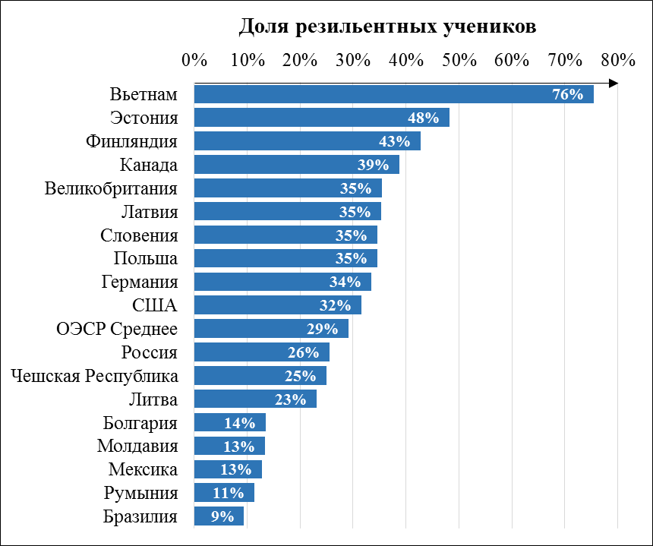
Данные PISA -2015 показывают, что барьеры в образовательной мобильности для социально слабых групп остаются существенными. Доля детей из семей с низкими социально-экономическими ресурсами, показывающих высокие достижения, ниже, чем в среднем по ОЭСР и существенно ниже, чем в таких постсоветских и постсоциалистических странах, как Эстония, Латвия, Польша, Словения, а также, чем в Англии, Германии, США. В 2015 г. она незначительно сократилась.

Slide 3
Данные PISA показывают, что несмотря на общую положительную динамику результатов всех социальных групп, разрыв между достижениями школ, в которых сконцентрированы учащиеся с высоким либо низким уровнем социальных, экономических и образовательных ресурсов, сокращается крайне незначительно. Ученики наименее благополучных школ не достигают среднего для ОЭСР уровня предметных компетенций даже на фоне его снижения в 2015 году, когда учащиеся наиболее социально благополучной группы школ значительно опередили средний для ОЭСР уровень достижений

Slide 4
Данные Мониторинга экономики образования НИУ ВШЭ позволяют выделить группы школ с разным значением Индекса социального благополучия, которые существенно различаются по указанным выше характеристикам родителей и учащихся. В них сконцентрирован наиболее сложный контингент учащихся (дети с проблемами поведения, учебными проблемами, не являющиеся носителями русского языка, дети из семей низкого достатка и т. д.) и сложный состав родителей.

Slide 5
Школы, в которых сконцентрирован наиболее сложный контингент, по качеству образования значительно отстают от школ с высоким уровнем Индекса социального благополучия. Об этом свидетельствуют результаты ЕГЭ, которые демонстрируют выпускники.

Slide 6
Школы и низким уровнем ИСБ находятся в неблагоприятных кадровых условиях. Только небольшая часть педагогов таких школ подготовлена к работе с детьми сложных категорий. Уровень общей профессиональной квалификации педагогов ниже, чем в более благополучных школах.

Slide 7
Существуют проблемы в подготовке руководителей школ к управлению учебно-образовательным процессом. Директора школ России обучаются, в основном, на программах менеджмента и государственно-муниципального управления. Недостаточное внимание руководителей к процессу обучения более всего сказывается на образовательных результатах слабых школ.

Slide 8
Мониторинг экономики образования показал, что школы с наименьшим ИСБ за последние два года реже всех других получают финансирование, направленное на поддержку инновационной деятельности, работы с одарёнными детьми и учащимися с ограниченными возможностями здоровья (ОВЗ) и чаще других не получали дополнительное финансирование.

Slide 9
Учителя, администрация и другие категории специалистов, работающие в школах с самым низким уровнем Индекса социального благополучия и обучающие наиболее сложный контингент учащихся, существенно отстают по уровню заработной платы.

